Slide 1
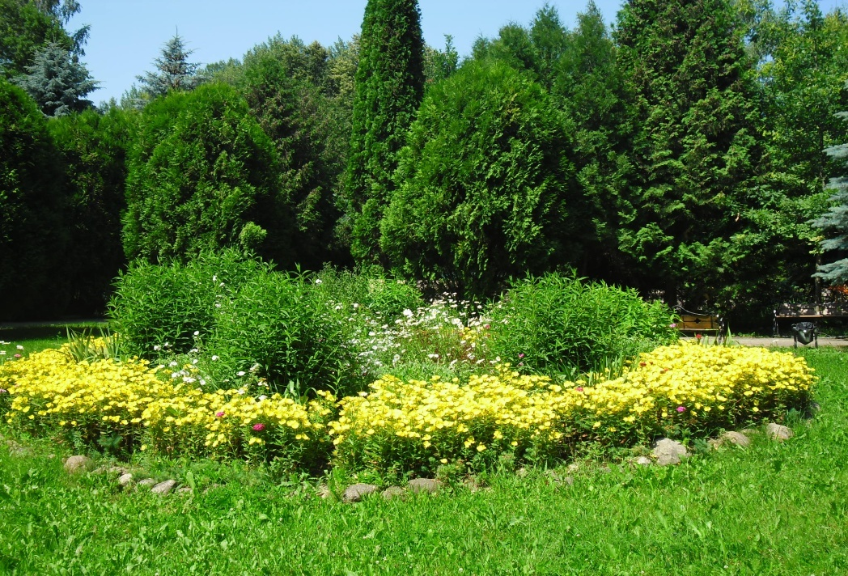
«Комплексный подход к благоустройству территории как средство улучшения уровня жизни населения»
Ежегодный областной конкурс «Лучший муниципальный служащий»
Номинация «Муниципальное хозяйство и системы жизнеобеспечения»
Разработчик :
Новикова Наталья Владимировна, старший инспектор Администрации Лысовского сельского поселения Починковского района Смоленской области
Лысовское сельское поселение Починковского района Смоленской области
2019 год

Slide 2
Проблема Необходимость улучшения уровня жизни людей в сельском поселении в условиях дефицита местного бюджета. Цель: разработать комплекс мер по благоустройству территории сельского поселения направленных на улучшение уровня жизни населения.
Лысовское сельское поселение Починковского района Смоленской области

Slide 3
Пути и средства решения проблемы:
1. Нормативно-правовое регулирование
• Разработка муниципальных программ
• Участие в областных государственных программах
• Разработка правил благоустройства поселения
2. Экономические ресурсы
Средства
бюджета сельского поселения на
благоустройство
Средства
межбюджетных
трансфертов
(областной бюджет, бюджет МО)
Средства
внебюджетных источников (граждане, частные предприниматели, депутаты)
Лысовское сельское поселение Починковского района Смоленской области

Slide 4
3. Человеческие ресурсы
• исполнители муниципальных контрактов
• общественные организации
• жители поселения
• волонтеры
• депутаты
• ТОС
4. Информационная поддержка
опубликование информации о мероприятиях, акциях и итогах их проведения на сайте администрации, в средствах массовой информации
Лысовское сельское поселение Починковского района Смоленской области

Slide 5
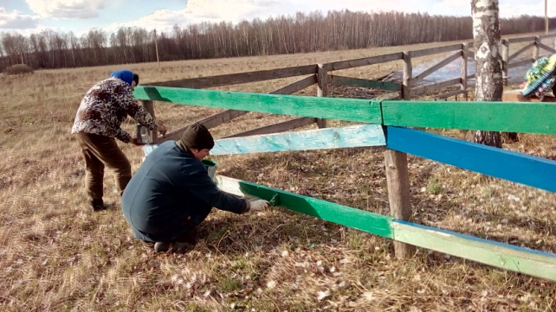
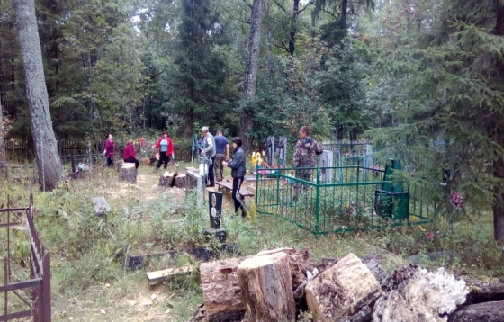
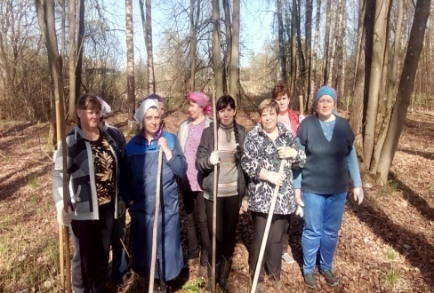
Благодаря комплексному подходу к благоустройству территории сельского поселения, посредством нормативно-правового регулирования, экономических ресурсов, содействию общественных организаций, жителей поселения, волонтеров, органов ТОС, в условиях дефицита местного бюджета улучшены условия жизни людей в сельском поселении:
Благоустроены общественные территории и кладбища
В рамках месячника по благоустройству проведены работы по очистке общественных мест от мусора, сухой растительности. Ликвидированы стихийные свалки, проведены работы по уборке кладбищ на территории поселения.
Лысовское сельское поселение Починковского района Смоленской области

Slide 6
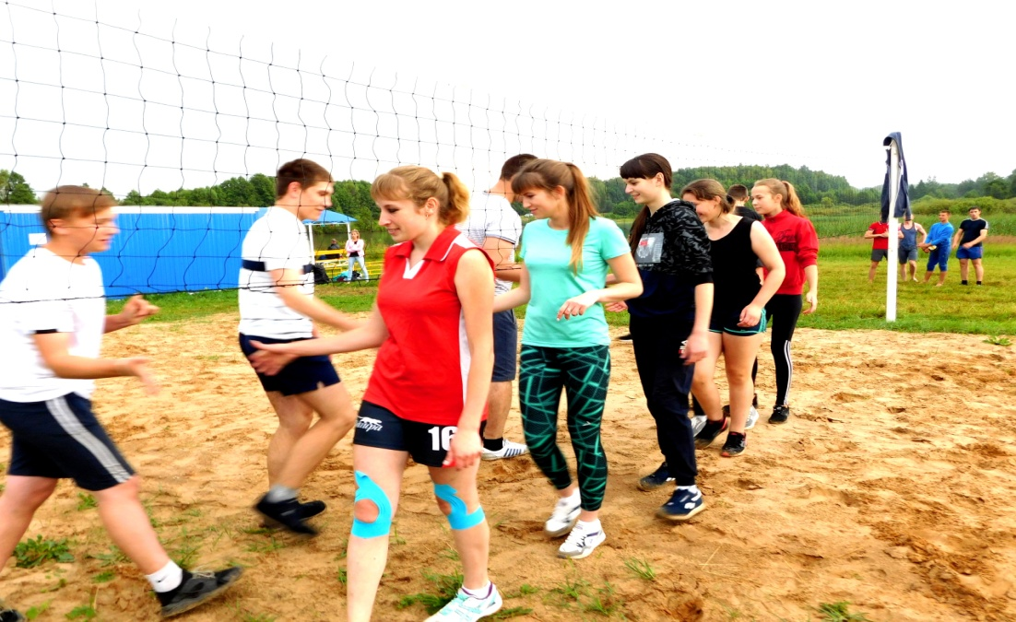
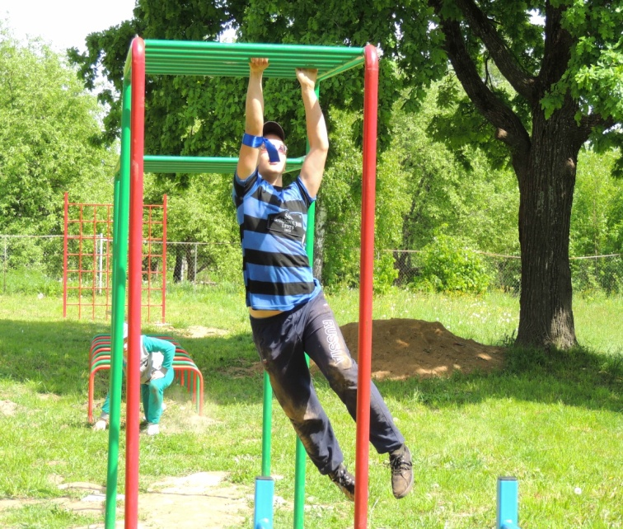
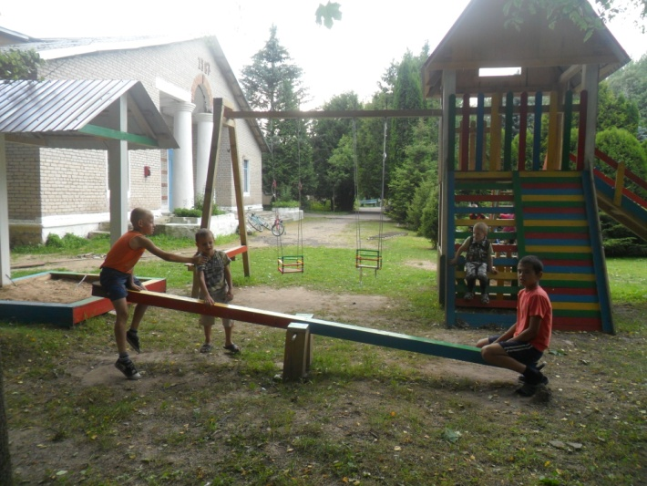
Установлены детская игровая и спортивные площадки
Установлен комплекс спортивного оборудования для тренировок и проведения спортивных соревнований, оборудована площадка для пляжного волейбола
.
Лысовское сельское поселение Починковского района Смоленской области

Slide 7
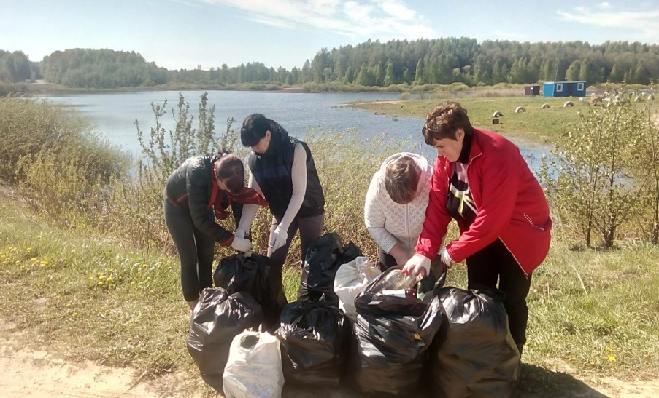
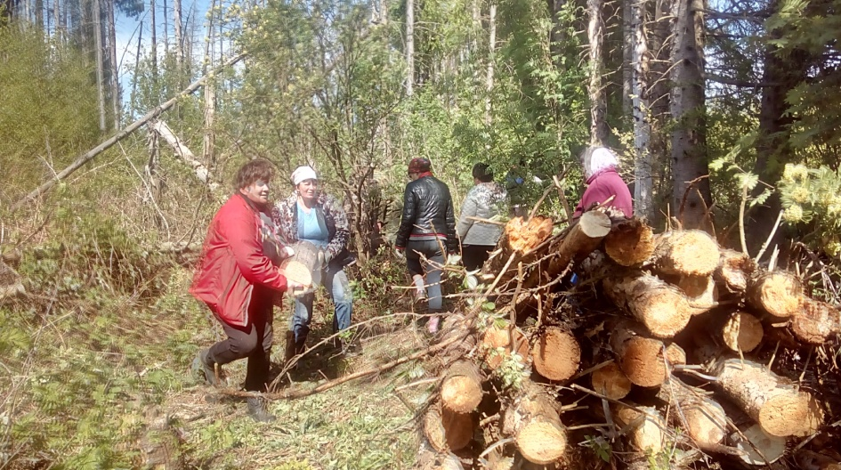
Экологические акции
«Всероссийский день
посадки леса»
«Чистый берег»
Очищена лесная полоса от повалов.
Высажены молодые саженцы.
Очищены беговые линии озер от мусора.
Лысовское сельское поселение Починковского района Смоленской области

Slide 8
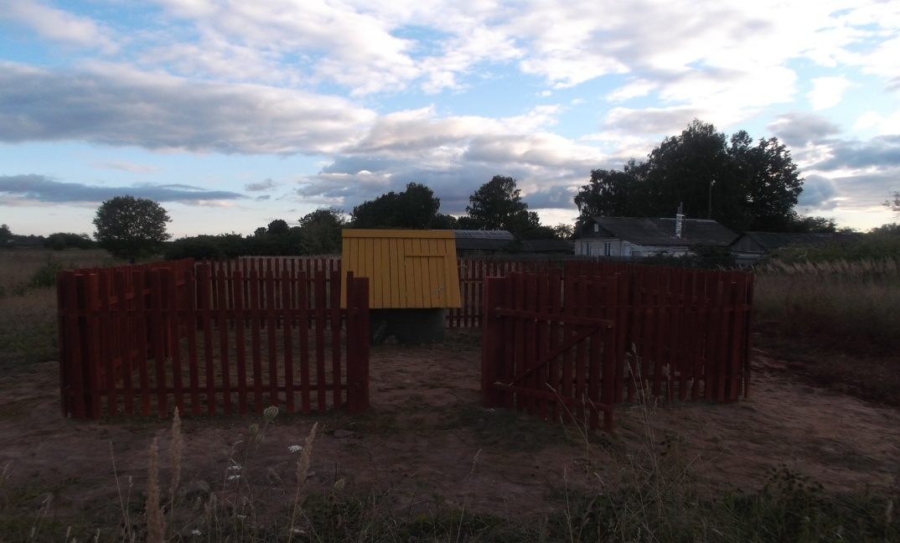
Установлен шахтный колодец
В рамках реализации ведомственной областной целевой программы «Капитальный ремонт и строительство шахтных колодцев» был построен колодец.
Лысовское сельское поселение Починковского района Смоленской области

Slide 9
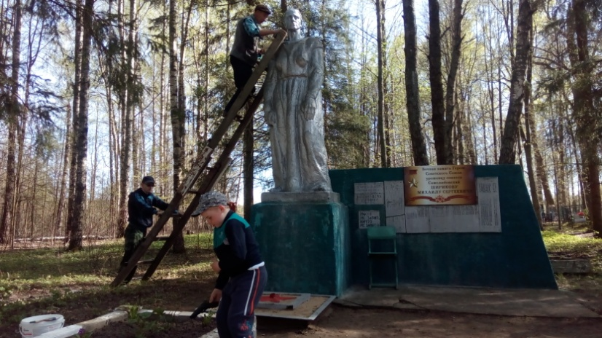
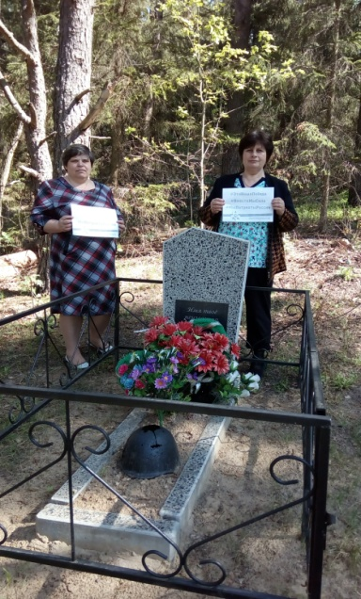
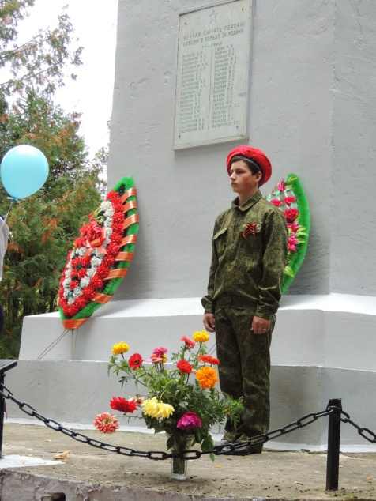
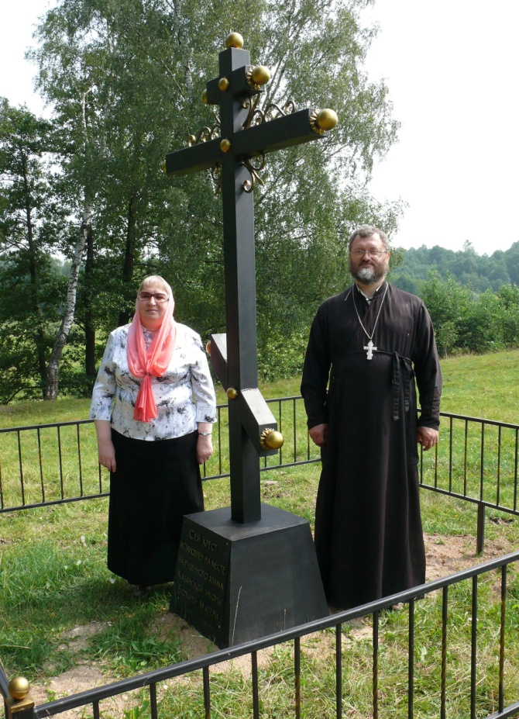
Благоустроены памятные места и воинские захоронения
В рамках реализации областной государственной программы «Развитие культуры и туризма в Смоленской области» на 2014-2020 годы, произведен ремонт памятников .
За счет средств местного бюджета установлена оградка и памятник на могиле неизвестного солдата ( урочище Заборье)
В д. Ковали на месте разрушенного храма Казанской иконы Божией Матери установлен Поклонный крест. Инициатором и финансистом благого дела стала уроженка д.Ковали.
Лысовское сельское поселение Починковского района Смоленской области

Slide 10
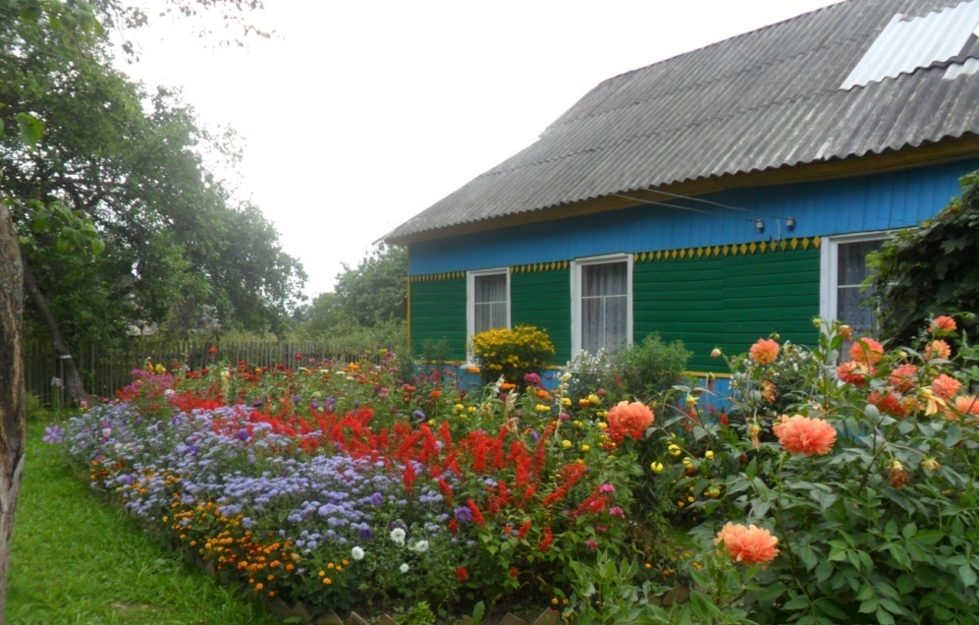
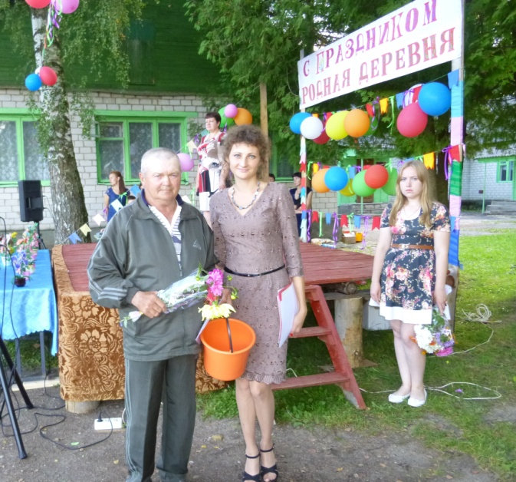
Ежегодные конкурсы «Лучший домовладелец», «Лучший цветовод»
В рамках празднования дня деревни определяются самые ухоженные, красивые и чистые территории домов в населенных пунктах.
Лысовское сельское поселение Починковского района Смоленской области

